Slide 1



HẠ LONG

Slide 2
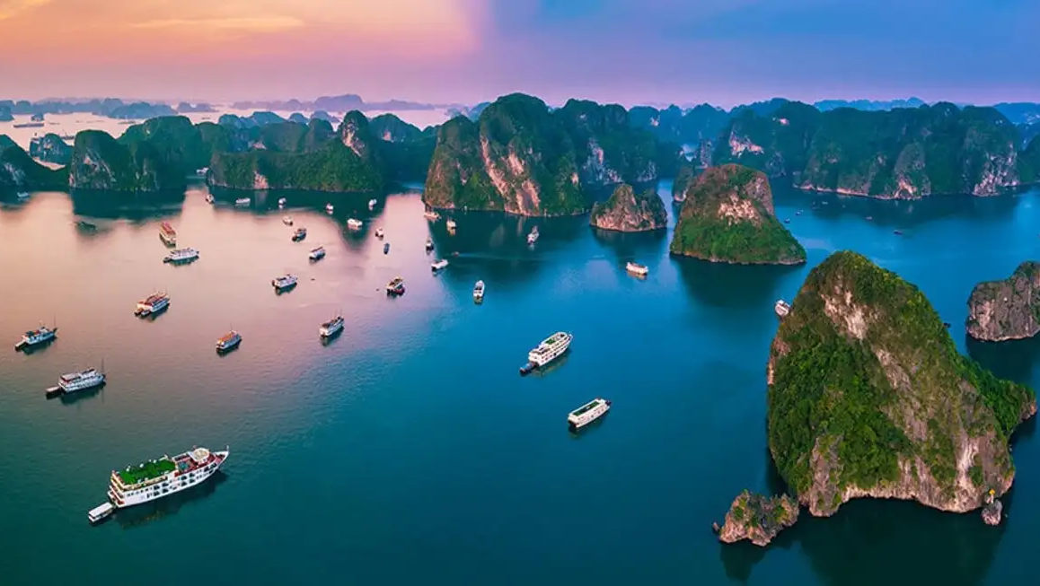

Slide 3


PHÚ QUỐC

Slide 4
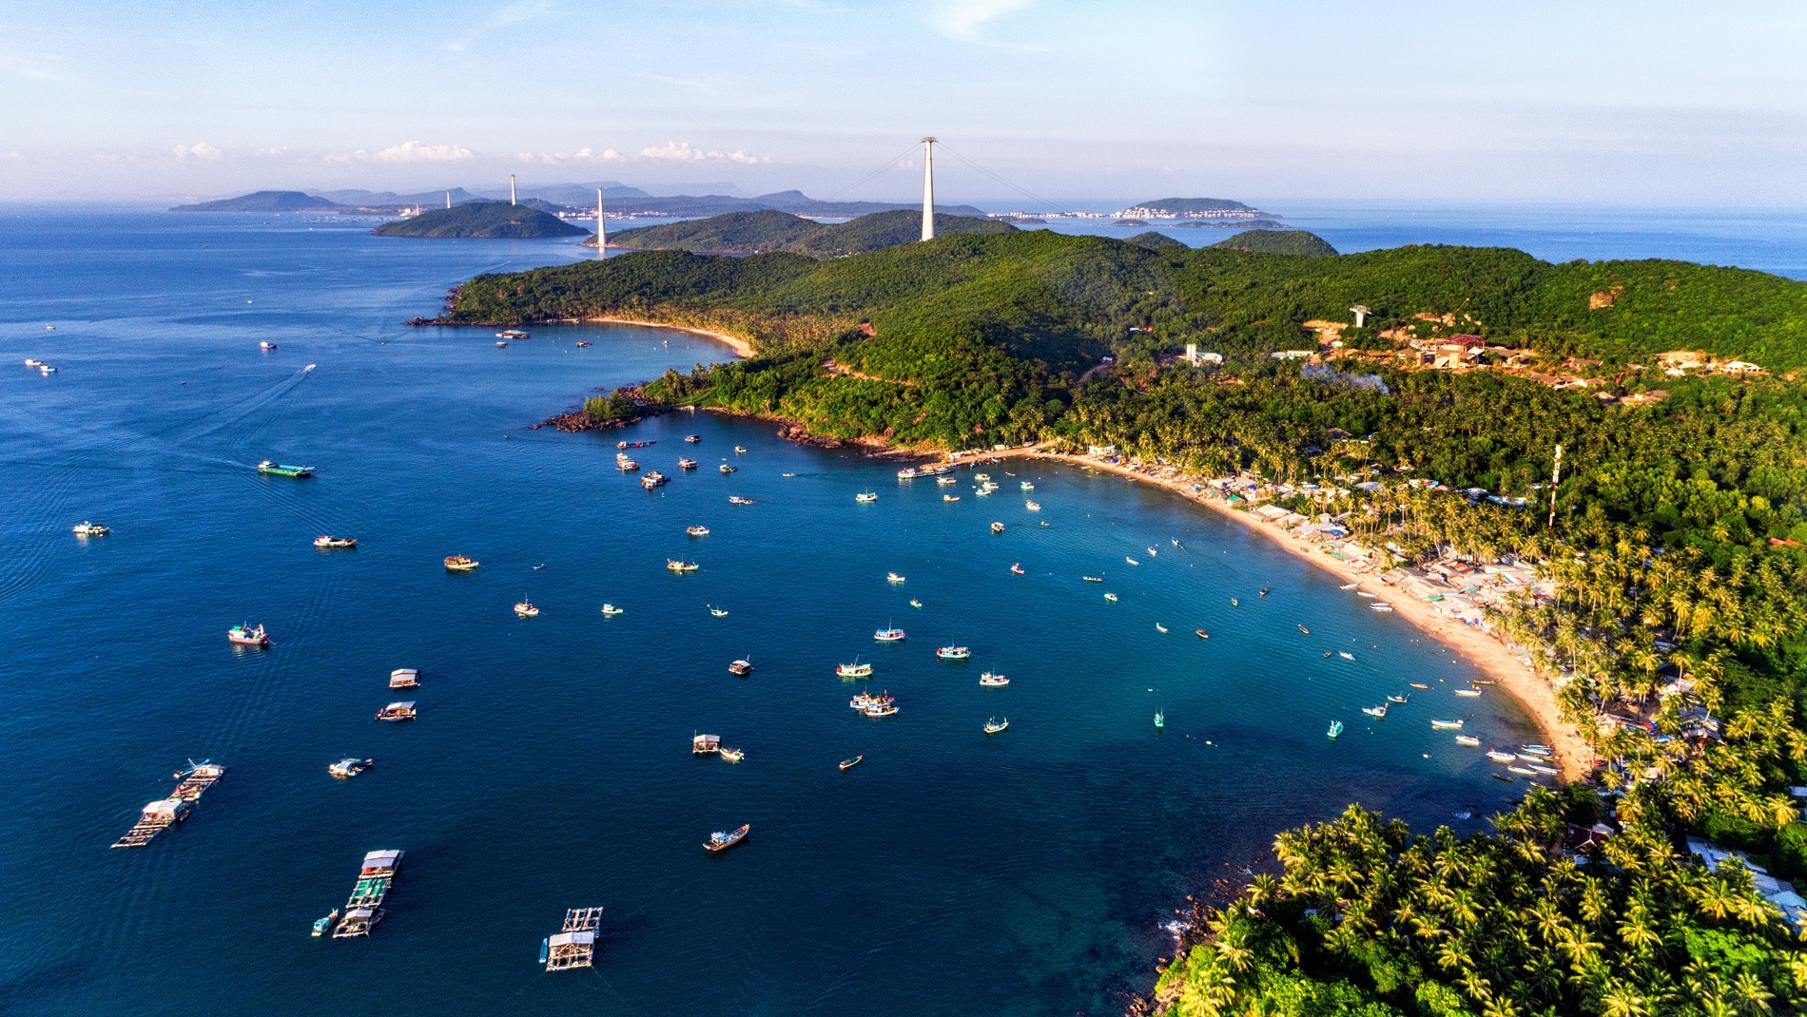

Slide 5
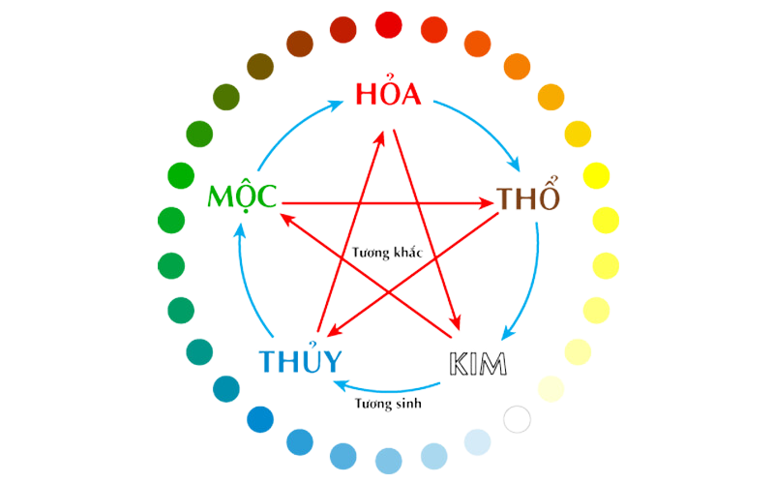

NGŨ HÀNH SƠN

Slide 6
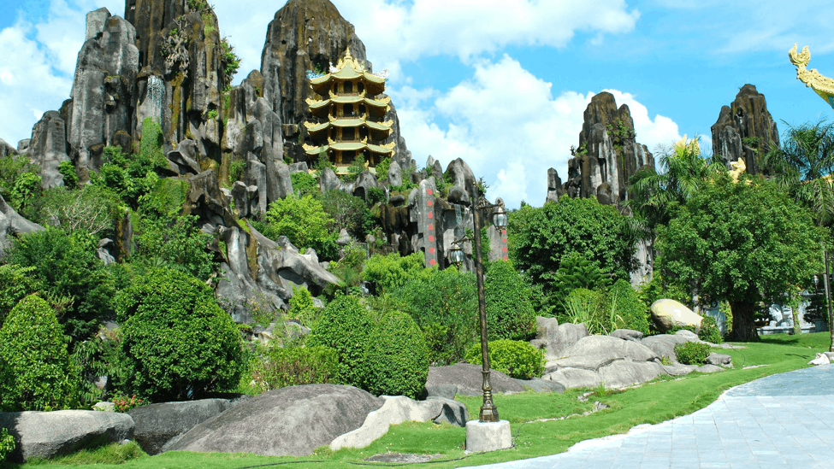

Slide 7

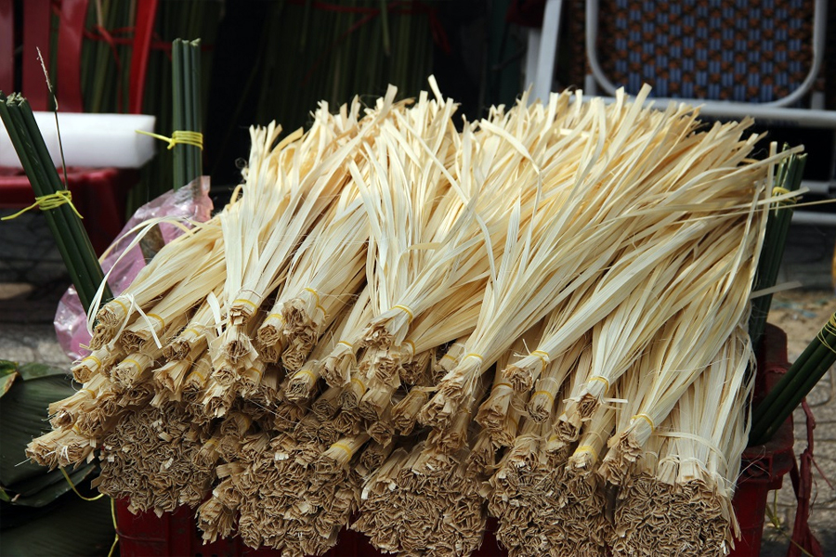
ĐÀ LẠT

Slide 8
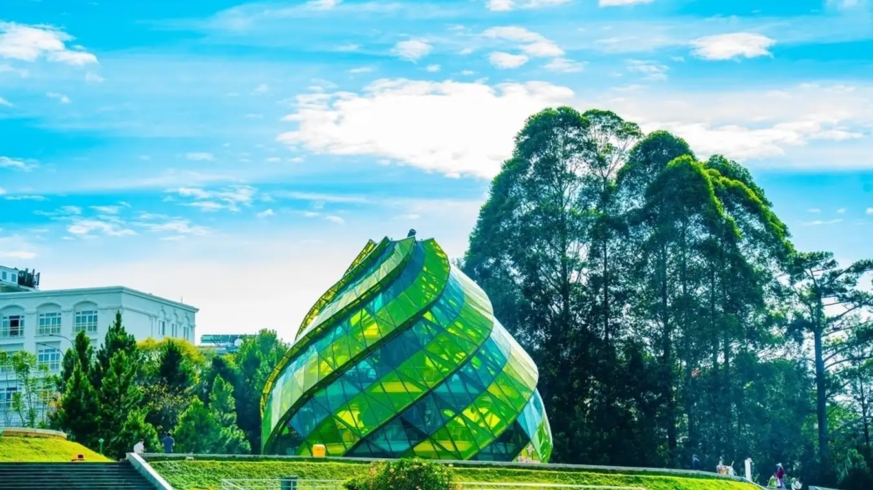

Slide 9


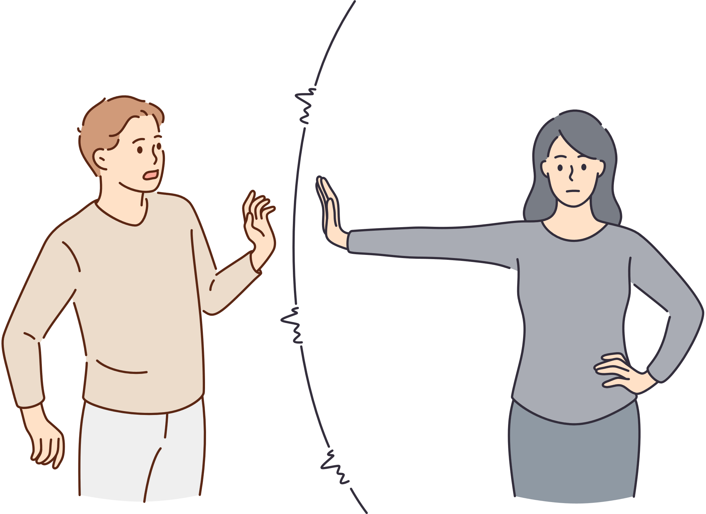
MŨI NÉ

Slide 10
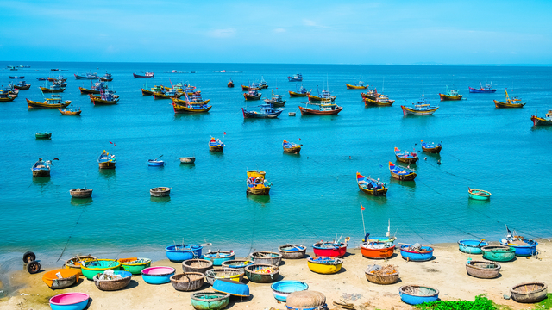

Slide 11



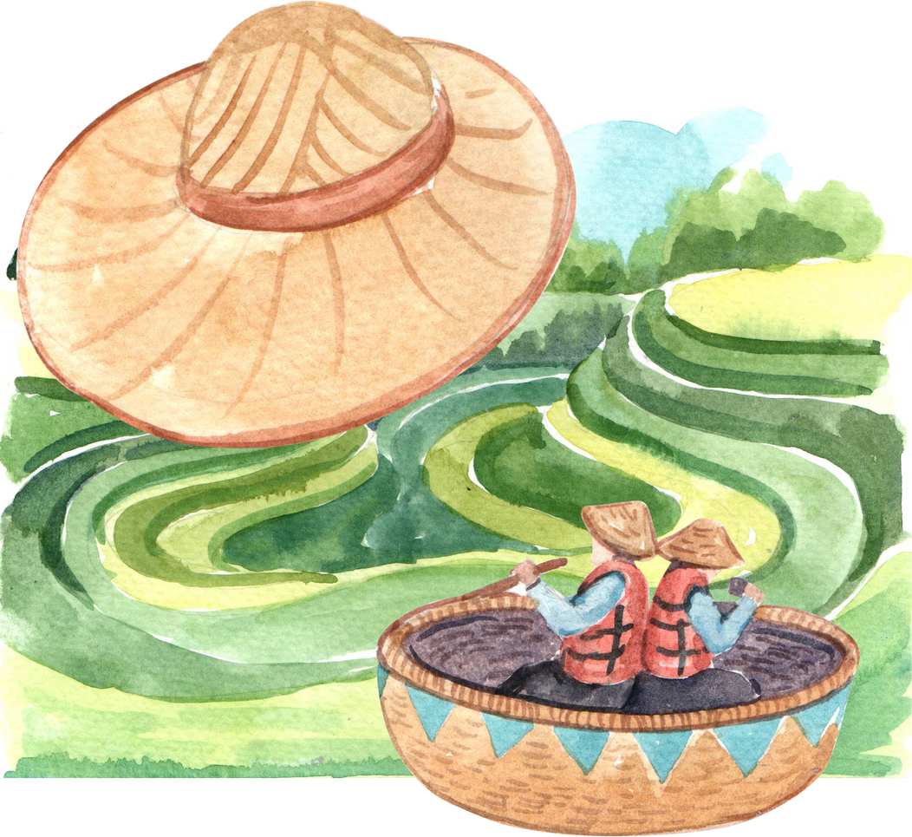
Bài 3: Văn bản thông tin
Viết
Viết bài văn thuyết minh về một danh lam thắng cảnh
v

Slide 12
I.
Định hướng

Slide 13


1. KHÁI NIỆM
Thuyết minh về một danh lam thắng cảnh là nêu lên đặc điểm nổi bật của thắng cảnh đó, phân tích, làm sáng tỏ vẻ đẹp và giá trị (vật chất và tinh thần) của di sản được giới thiệu…

Slide 14

GHI NHỚ THẦN TỐC
Nêu những yêu cầu cần chú ý đối với kiểu văn bản thuyết minh về một danh lam thắng cảnh
Notes:
Gv cho HS 2 phút đọc lại nội dung phần yêu cầu trong sgk
Gọi ngẫu nhiên từng HS, mỗi HS nêu 1 yêu cầu (không trùng lặp)
Thời gian: 10s/yêu cầu

Slide 15

2. YÊU CẦU ĐỐI VỚI KIỂU VĂN BẢN
- Xác định danh lam thắng cảnh cần giới thiệu.
- Tìm hiểu và ghi chép các thông tin quan trọng cần giới thiệu về danh lam thắng cảnh đó.
- Triển khai bài văn thuyết minh về một danh lam thắng cảnh theo bố cục ba phần, nội dung cụ thể của mỗi phần kết hợp thuyết minh với các phương pháp biểu đạt, phương tiện ngôn ngữ, hình ảnh.
- Liên hệ và kết nối với những hiểu biết, trải nghiệm của cá nhân về danh lam thắng cảnh trong nước và thế giới để viết bài văn sinh động, giàu sức thuyết phục.

Slide 16
II.
Thực hành

Slide 17

1. Thực hành viết theo các bước

Slide 18

Đề bài: Trong bài hát “Việt Nam quê hương tôi” của nhạc sĩ Đỗ Nhuận có đoạn:
“Bạn ơi hãy đến quê hương chúng tôi
Ngắm mặt biển xanh xa tít chân trời
Nghe sóng vỗ dạt dào biển cả
Vút phi lao giõ thổi bên bờ
Buồm vươn cánh vượt sóng ra ngoài khơi
Trong nắng hồng bừng lên sáng ngời”.
Từ cảm hứng tự hào về quê hương nêu trên, em hãy viết một bài văn thuyết minh giới thiệu một danh lam thắng cảnh của Việt Nam mà em yêu thích.
Bước 1: Chuẩn bị trước khi viết
Bước 2: Tìm ý và lập dàn ý
Bước 3: Viết bài
Bước 4: Xem lại và chỉnh sửa, rút kinh nghiệm

Slide 19
a. Chuẩn bị
- Đọc kĩ và tìm hiểu yêu cầu của bài tập trước khi viết:
+ Trọng tâm cần làm rõ: Giới thiệu một cảnh đẹp thiên nhiên mà em yêu thích (chú ý phân biệt với di tích lịch sử là những công trình do con người tạo nên).
+ Kiểu văn bản chính: thuyết minh giới thiệu về một danh lam thắng cảnh.
+ Phạm vi kiến thức cần huy động: kiến thức địa lí và lịch sử về vùng đất, địa điểm có cảnh đẹp thiên nhiên.
- Đọc và ghi chép các thông tin đã thu thập được từ sách, báo, Internet,… về danh lam thắng cảnh mà mình yêu thích.
- Xác định cách triển khai, trình bày thông tin cho bài viết (theo trình tự thời gian, không gian, chính – phụ, nguyên nhân – kết quả hay phân loại đối tượng,…)

Slide 20
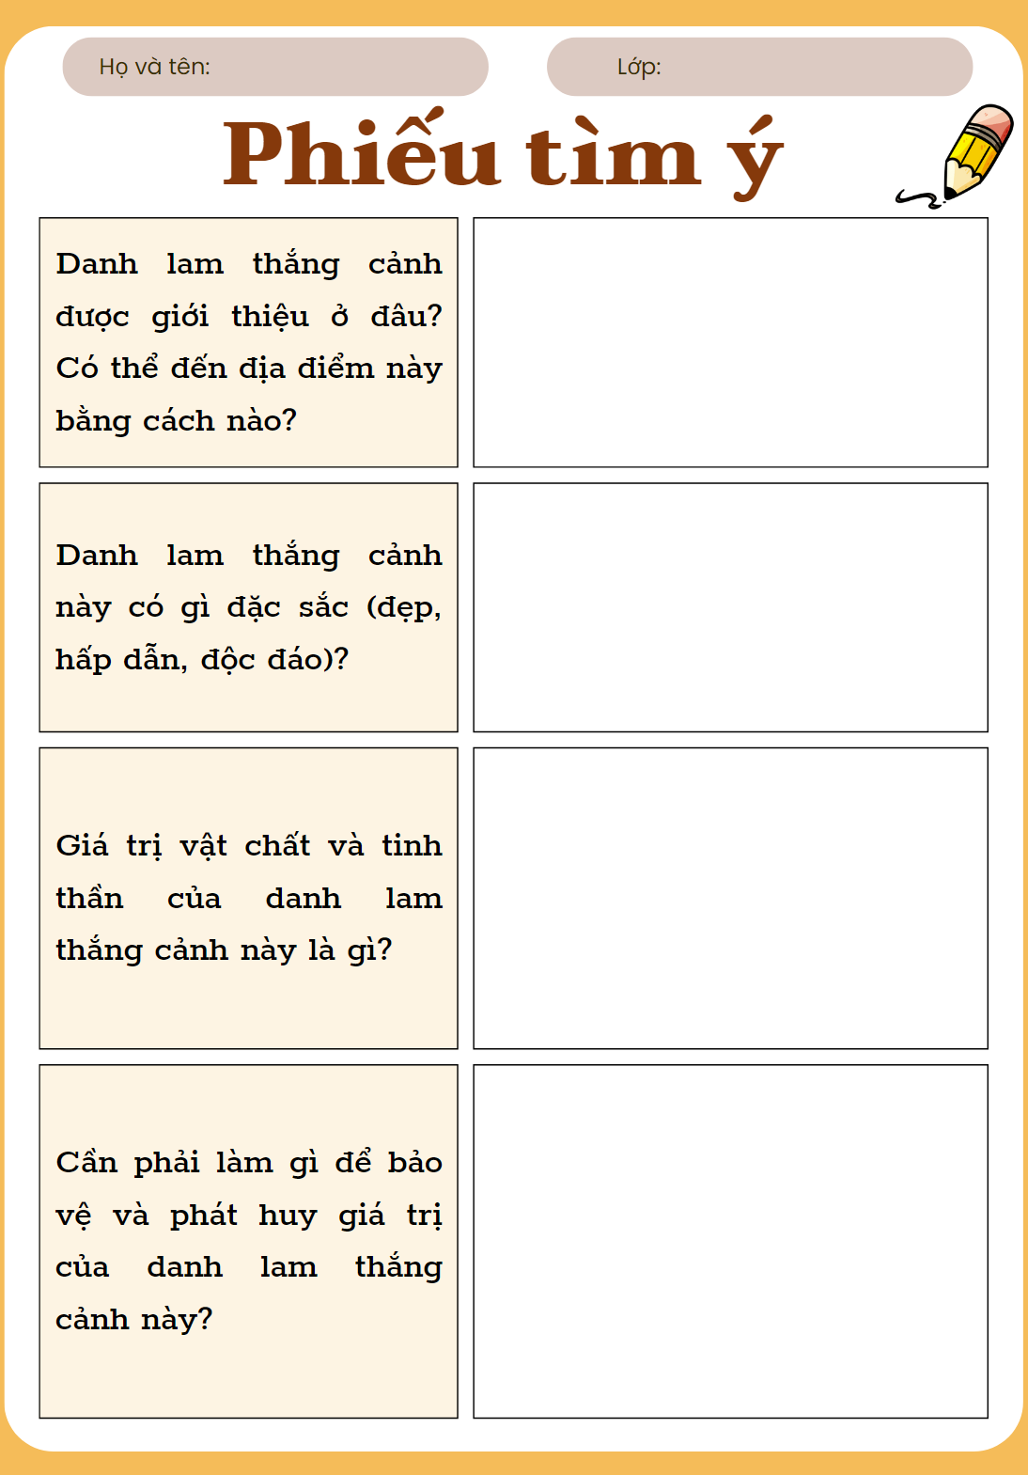
b. Tìm ý và lập dàn ý
PHIẾU TÌM Ý
Danh lam thắng cảnh được giới thiệu ở đâu? Có thể đến địa điểm này bằng cách nào?
Danh lam thắng cảnh này có gì đặc sắc (đẹp, hấp dẫn, độc đáo)?
Giá trị vật chất và tinh thần của danh lam thắng cảnh này là gì?
Cần phải làm gì để bảo vệ và phát huy giá trị của danh lam thắng cảnh này?

Slide 21
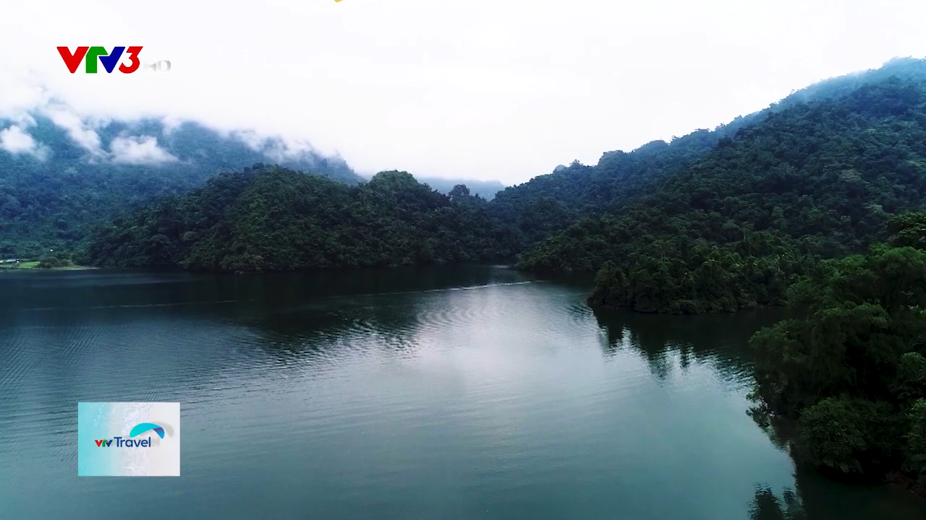
5 phút – Hoàn thành phiếu tìm ý Hồ Ba Bể
Notes:
Chia lớp thành 4 nhóm, Xem video, kết hợp hiểu biết của bản thân, hoàn thành phiếu tìm ý

Slide 22
Danh lam thắng cảnh được giới thiệu ở đâu? Có thể đến địa điểm này bằng cách nào? | Hồ Ba Bể nằm trên địa bàn xã Nam Mẫu, huyện Ba Bể, tỉnh Bắc Kạn cách Hà Nội hơn 200km về phía Bắc. Từ thành phố Bắc Kạn đi Hồ Ba Bể khoảng 70km về phía Tây Bắc.
Danh lam thắng cảnh này có gì đặc sắc (đẹp, hấp dẫn, độc đáo)? | – Hồ có diện tích mặt nước là 650ha. Chiều dài gần 8km, có thắt nút ở giữa hồ. – Hồ được bao bọc bởi những dãy núi đá vôi có nhiều hang động và những suối ngầm. – Độ sâu trung bình là từ 20 mét đôn 25 mét. – Vào mùa cạn thì nước có chiều sâu khoảng từ 5 mét đến 10 mét. – Có hai đảo nhỏ nổi lên giữa hồ là đảo An Mã (đảo giống như con ngựa đóng cương đang lội nước) và đảo Bà Góa. (Truyện Sự tích hồ Ba Bể là cách giải thích của nhân dân ta về nguồn gốc của hồ Ba Bể.) – Ngày mồng 5 tháng giông hằng năm, trên đảo An Mã có hội “lồng tồng” (lễ xuống đồng của người dân tộc sống trong vùng.)

Slide 23
Giá trị vật chất và tinh thần của danh lam thắng cảnh này là gì? | – Hồ Ba Bể được công nhận là một trong 21 khu du lịch quốc gia Việt Nam. – Đây là nơi thu hút rất nhiều khách du lịch trong cũng như ngoài nước.
Cần phải làm gì để bảo vệ và phát huy giá trị của danh lam thắng cảnh này? | Để bảo vệ và phát huy giá trị của danh lam thắng cảnh hồ Ba Bể, chúng ta cần: bảo vệ, giữ gìn vệ sinh môi trường xung quanh, giữ gìn sự sạch đẹp của hồ trong quá trình tham quan…

Slide 24
Mở bài
- Nêu tên danh lam thắng cảnh
- Giới thiệu khái quát về danh lam thắng cảnh
Lần lượt trình bày các thông tin về danh lam thắng cảnh
- Vị trí toạ lạc, cách thức di chuyển
- Đặc sắc của danh lam thắng cảnh
- Giá trị vật chất, tinh thần
- Cách bảo vệ, phát huy giá trị của danh lam thắng cảnh
Thân bài
- Đánh giá khái quát về danh lam thắng cảnh
- Bày tỏ suy nghĩ, tình cảm của người viết về danh lam thắng cảnh
- Đưa ra lời mời tham quan (nếu cần)
Kết bài

Slide 25

c. Viết
- Dựa vào dàn ý đã làm để viết một bài văn thuyết minh về danh lam thắng cảnh mà em yêu thích..
- Kết hợp yếu tố miêu tả và tự sự trong bài thuyết minh.

Slide 26
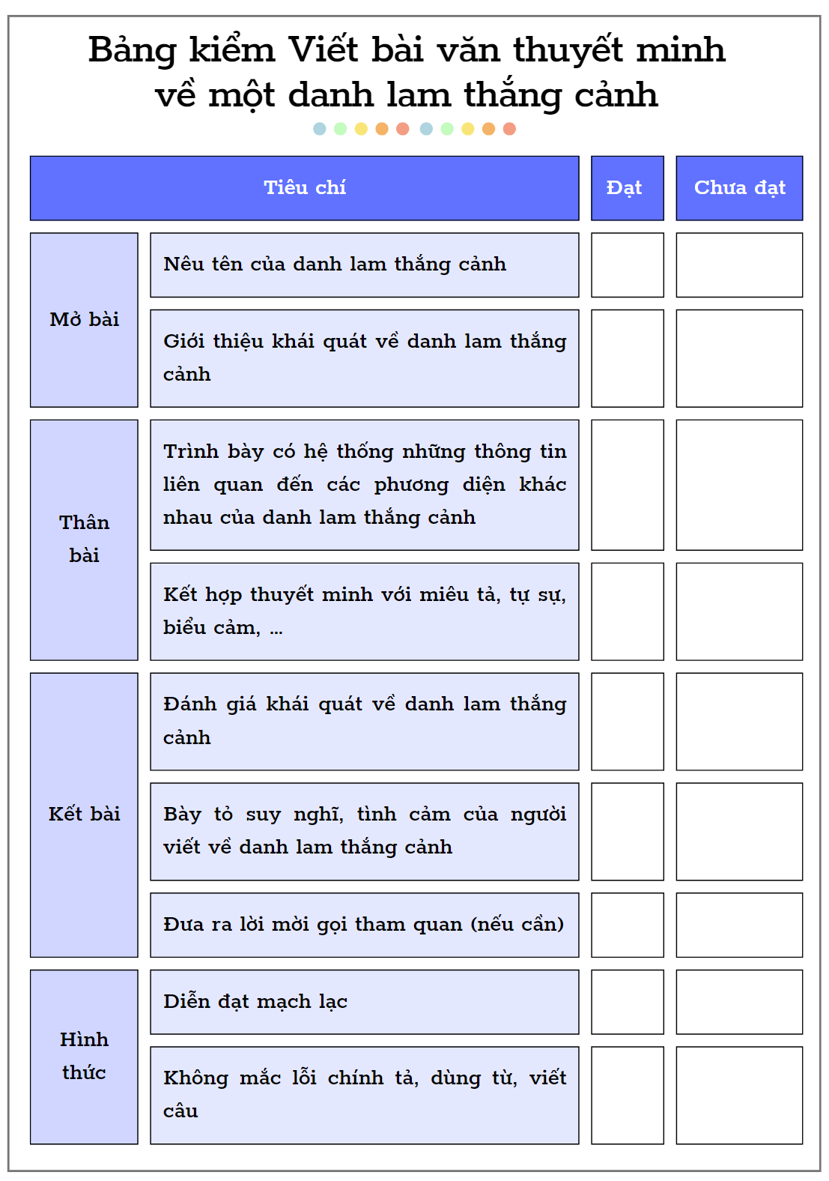
d. Kiểm tra và chỉnh sửa

Slide 27
2. Miêu tả và tự sự trong văn thuyết minh

Slide 28
a. Cách thức
- Văn thuyết minh đề cao tính khách quan, khoa học trong việc trình bày, giới thiệu, phổ biến, hoặc nhằm giải thích rõ đặc điểm cơ bản của một đối tượng, cung cấp tri thức về các hiện tượng, sự vật trong tự nhiên và xã hội.
- Văn miêu tả giúp người đọc liên tưởng đến hình ảnh, sự vật được nhắc đến một cách rõ nét
- Văn tự sự giúp người đọc hiểu được tưởng tận về vấn đề, sự vật được nhắc đến
→ Việc kể và tả trong văn bản thuyết minh chỉ giúp làm rõ thêm các đặc điểm vốn có của đối tượng được giới thiệu, không làm người đọc hiểu sai về đối tượng ấy.

Slide 29
a. Cách thức
- Văn bản Khám phá kì quan thế giới: Thác I-goa-du, người viết đã kết hợp kể và tả lại một cách sinh động, hấp dẫn về chuyến đi vào “Họng quỷ” nhằm khám phá trung tâm thác nước.
- Văn bản Vườn Quốc gia Tràm Chim – Tam Nông cũng có rất nhiều đoạn văn thuyết minh kết hợp với miêu tả để làm nổi bật vẻ đẹp độc đáo của các danh lam thắng cảnh này.

Slide 30

b. Bài tập
Hãy viết đoạn văn thuyết minh giới thiệu một danh lam thắng cảnh của Việt Nam mà em yêu thích, trong đó có sử dụng kết hợp phương thức tự sự và miêu tả.

